Slide 1
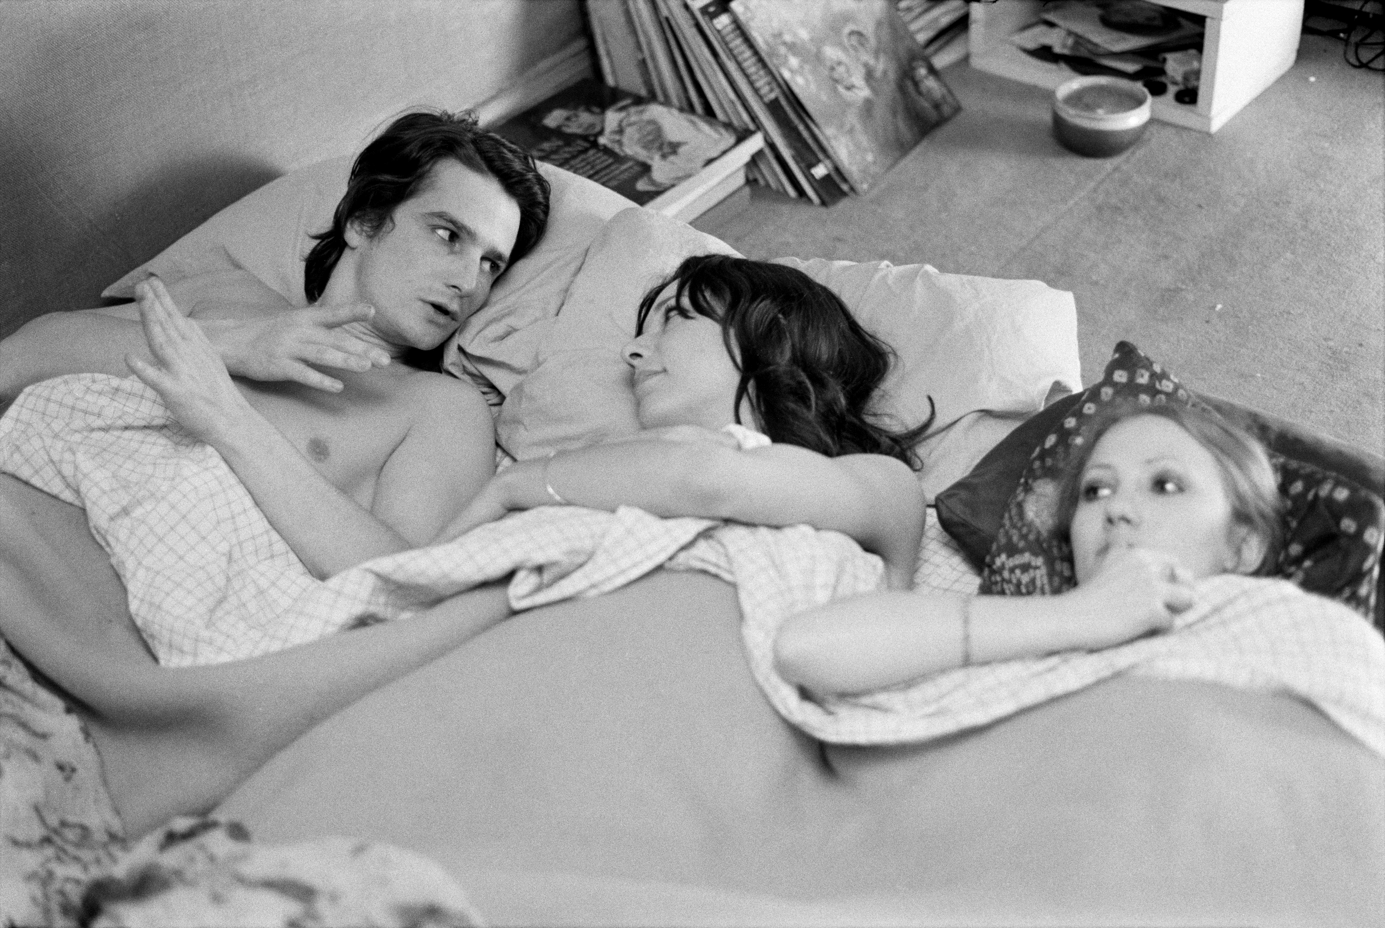
LA MAMAN ET LA PUTAIN
Un film de Jean Eustache
Ressortie le 8 juin 2022 en version restaurée 4K
RESTAURATION
et
PLAN DE SORTIE

Slide 2
CATALOGUE JEAN EUSTACHE Les Films du Losange ont acquis, en décembre dernier, les droits du catalogue des films de Jean Eustache auprès de son fils, Boris Eustache. Il s’agit des films suivants : LES MAUVAISES FREQUENTATIONS / DU CÔTÉ DE ROBINSON (1964 - 42') LE PERE NOEL A LES YEUX BLEUS (1966 - 47') LA ROSIERE DE PESSAC (1968 - 65') LE COCHON (1970 - 50') NUMERO ZERO (1971 - 1h50) LA MAMAN ET LA PUTAIN (1973 - 3h40) MES PETITES AMOUREUSES (1974 - 2h03) LA ROSIERE DE PESSAC 79 (1979 - 67') UNE SALE HISTOIRE racontée par Jean-Noël Picq (1977 - 22') UNE SALE HISTOIRE (1977 - 28') LES PHOTOS D’ALIX (1980 - 18')

Slide 3
LA RESTAURATION LA MAMAN ET LA PUTAIN qui a été projeté ici hier, est le premier film que nous avons restauré de ce catalogue. Nous avons commencé par chercher les éléments d’origine image et son. LTC Patrimoine avait en stock de nombreux éléments tels que le contre-type image, le négatif son, la bande magnétique son, le négatif son et le positif son. Retrouver ces éléments était primordial mais connaitre leur état et savoir s’ils étaient utilisables était tout aussi important. La chance que nous avons eu est que les éléments principaux étaient en bon état. Ces éléments ont ensuite été récupérés par L’Image Retrouvée/ Eclair Classics qui ont fait une restauration et numérisation en 4K du film à partir de l’inversible 16mm, le film ayant été tourné en 16mm, ce qui a évité de partir d’un élément gonflé à 35 mm. L’image Retrouvée est rattachée à L’Immagine Ritrovata, émanation de la cinémathèque de Bologne, réputée dans le monde entier pour son formidable travail de restauration dont Davide/ Elena peut vous parler. L’étalonnage a été fait à Paris par Bruno Patin, sous la supervision de Jacques Besse, qui a beaucoup travaillé avec Pierre Lhomme, le chef opérateur du film, et de Boris Eustache. Et ces travaux ont été rendus possibles grâce au soutien du CNC et la participation de la cinémathèque suisse et de Chanel.

Slide 4
LA RESTAURATION SON
La restauration du son a été faite également à Paris, par Léon Rousseau de L.E. Diapason.
Le magnétique original était dans un état médiocre, il ne contenait plus de matière sonore suffisante pour une restauration de qualité. Comme souvent avec les magnétiques vinaigrés, les aigus avait peu ou prou disparu, et les mediums souffraient d’une instabilité rendant cette source inexploitable.
Ils sont donc repartis du négatif son 35mm, qui était, lui, en excellent état, puisqu’il avait très peu servi, eut égard à l’histoire du film. Il a été numérisé avec leur scanner Sound Direct Laser interface qui permet un lecture directe du négatif avec un qualité sonore proche du magnétique.
Ils ont ensuite procédé à une restauration sonore non interventionniste, afin de préserver à la fois la beauté des voix et des prises de son de Jean Pierre Ruh et la radicalité du mixage qui participe grandement à l’identité à part du film.

Slide 5
LE FESTIVAL DE CANNES Une fois le film restauré, il faut le faire vivre. Pour cela, un DCP a été créé ainsi que tout le matériel nécessaire à l’exploitation TV, vidéo et en ligne. Dans le cadre de la préservation du film, un retour sur pellicule 35mm est également prévu. Le film a été au festival de Cannes en 1973 lors duquel il a remporté le Grand prix spécial du jury. Outre le défi de la restauration, il fallait aussi être prêt pour le festival de Cannes 2022, qui, ayant eu connaissance de la restauration, a souhaité inviter le film à Cannes Classics, en hommage à la sélection 49 ans auparavant. Pour se faire, en parallèle de la restauration, il a fallu trouver et adapter aux normes actuelles le fichier des sous-titres anglais de l’époque, sans dénaturer les textes d’origine. Et dans la foulée nous avons sorti le film dans les salles en France le 8 juin dernier, avec de très belles entrées.

Slide 6
Programmation
60 salles en Semaine 1
10 640 entrées
75 salles en Semaine 2

Slide 7
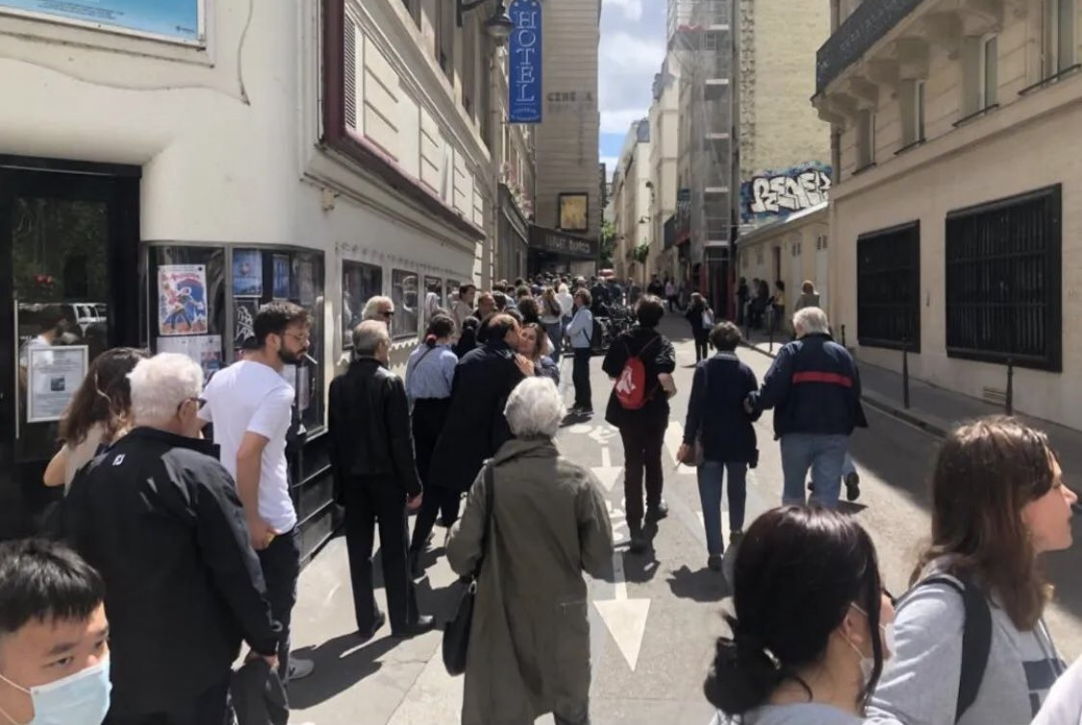
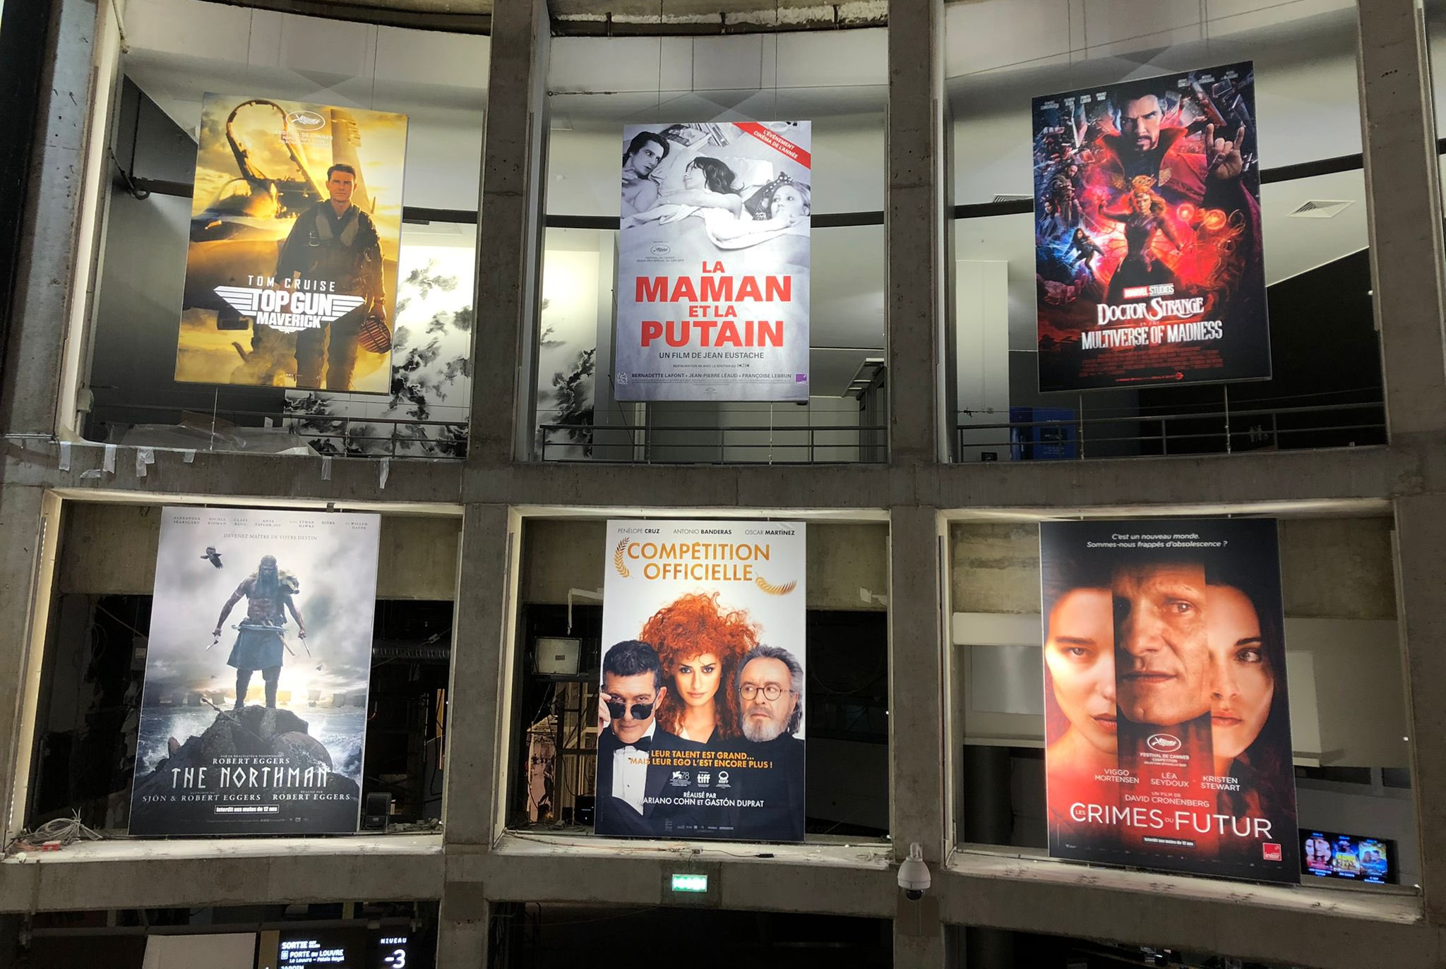
Jour de sortie : Rue Champollion devant le Reflet Médicis UGC Ciné-Cité Les Halles

Slide 8
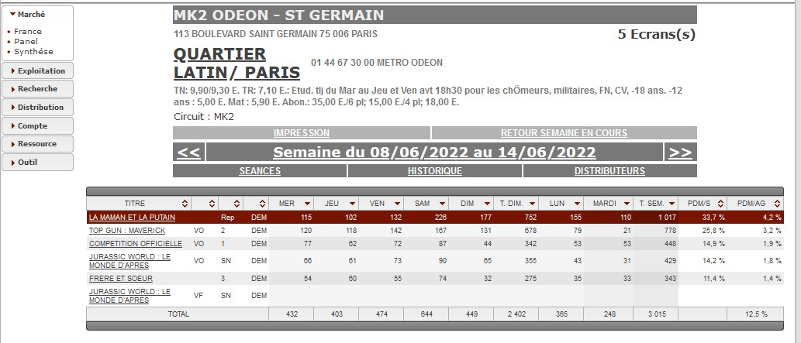
Comparatifs en Semaine 1 dans le Quartier-Latin :

Slide 9
Film-annonce
Dévoilement en ligne en exclusivité Télérama le 16 mai pour l’anniversaire de la présentation du film au Festival de Cannes
Diffusion en salles de cinéma : du 18 mai au 7 juin sur 69 écrans MK2
Sponsorisation sur les réseaux sociaux : Facebook, Twitter, Instagram

Slide 10
Affiche
Dévoilement en ligne :
semaine du 2 mai avec l’annonce du Festival de Cannes (S-8)
Livraison aux salles :
semaine du 9 mai
Impressions 120x160cm numérotées sur papier supérieur
pour les salles déjà engagées sur la sortie française
Impressions 40x60cm
pour relais nombreux dans les universités, associations, etc.
Déclinaison en anglais pour l’international :
Avec titre traduit THE MOTHER AND THE WHORE
Avec titre en français et le reste en anglais pour certains distributeurs préférant communiquer sur le titre VF

Slide 11
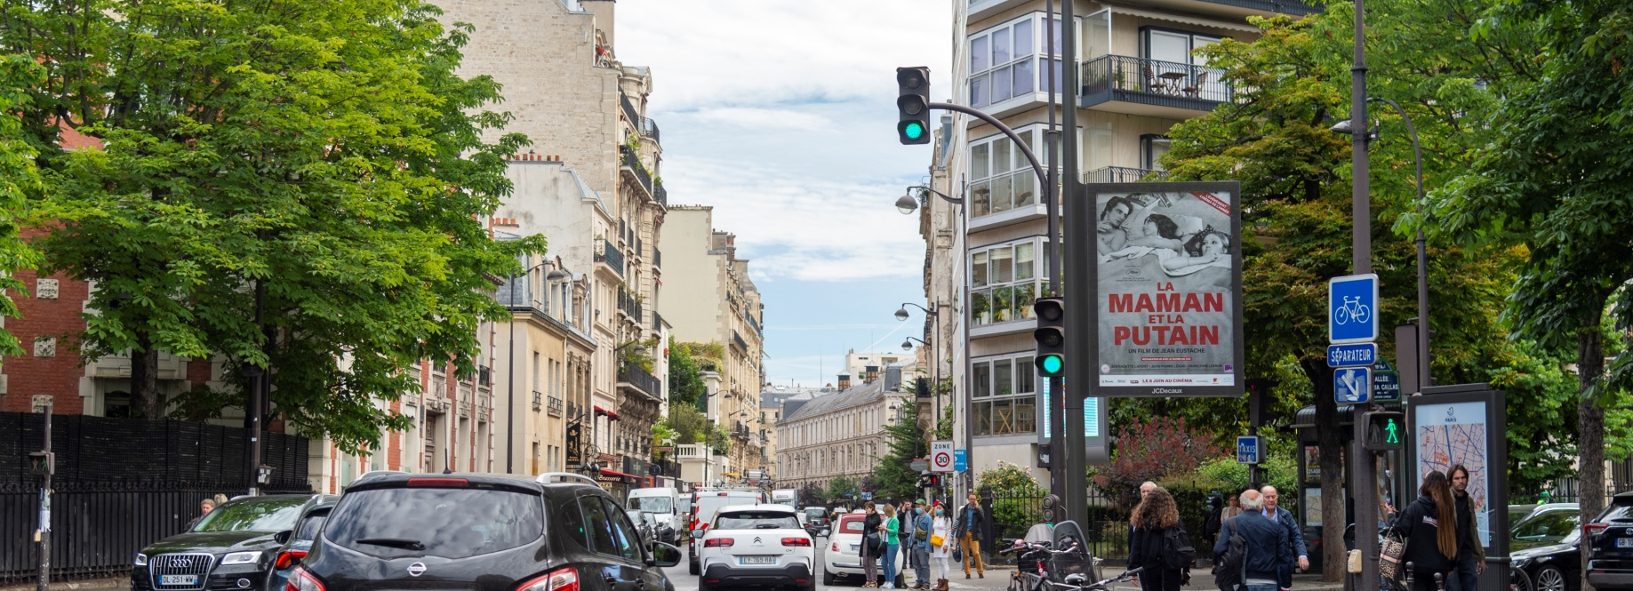
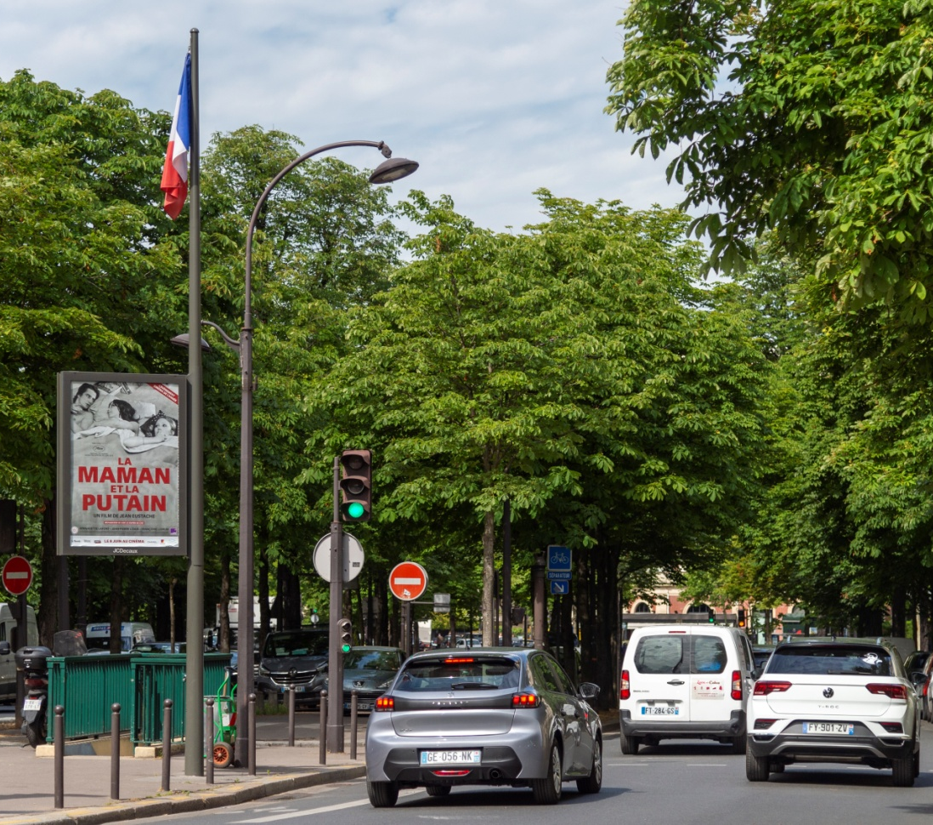
Affichage rue
Du 2 au 9 juin :
220 mats depuis hier à Paris et proche banlieue, avec renfort sur le boulevard SAINT GERMAIN et le QUARTIER LATIN
Du 9 au 16 juin :
Prolongement de 160 mats

Slide 12
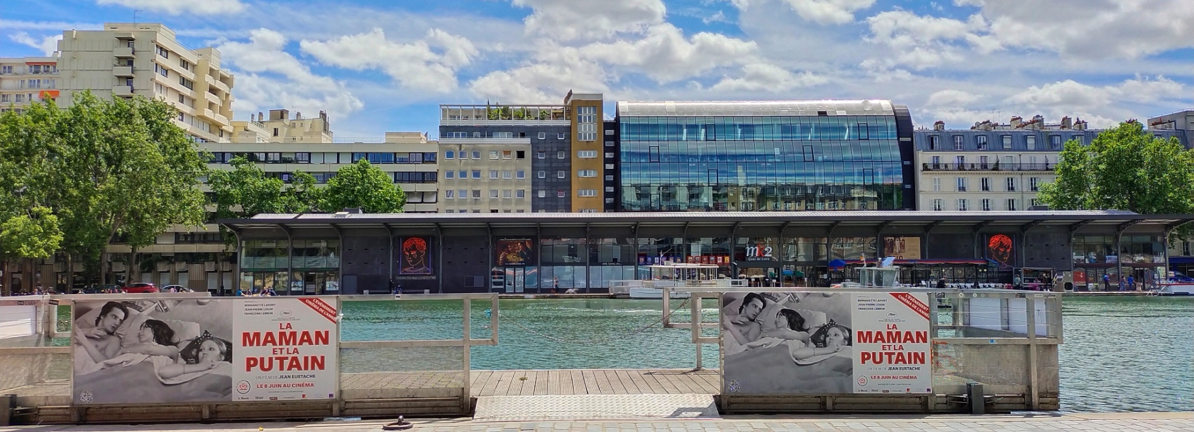
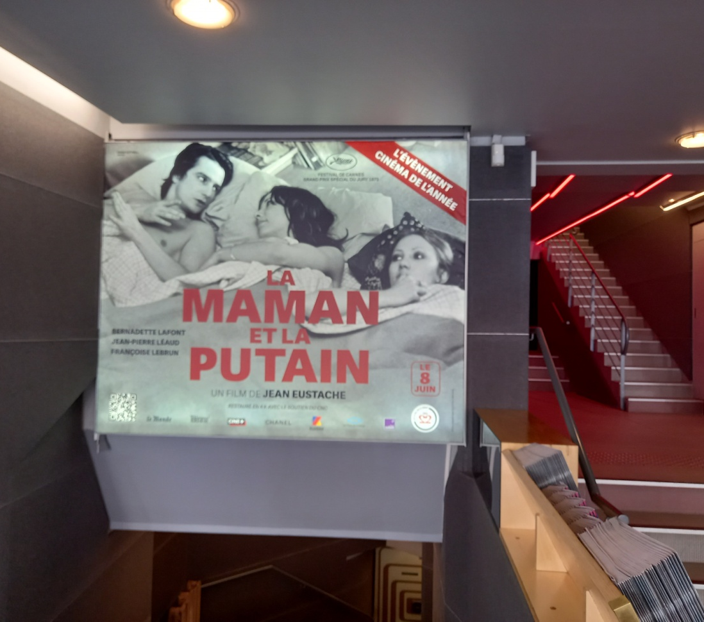
Préventifs chez MK2
Du 25 mai au 14 juin :
Quai-de-Seine (ponton)
Du 25 mai au 14 juin :
Odéon côté St-Germain

Slide 13
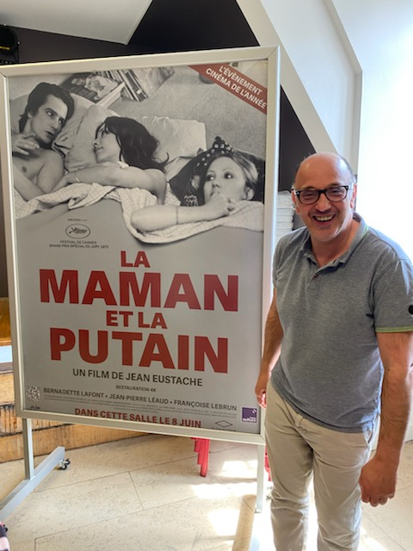
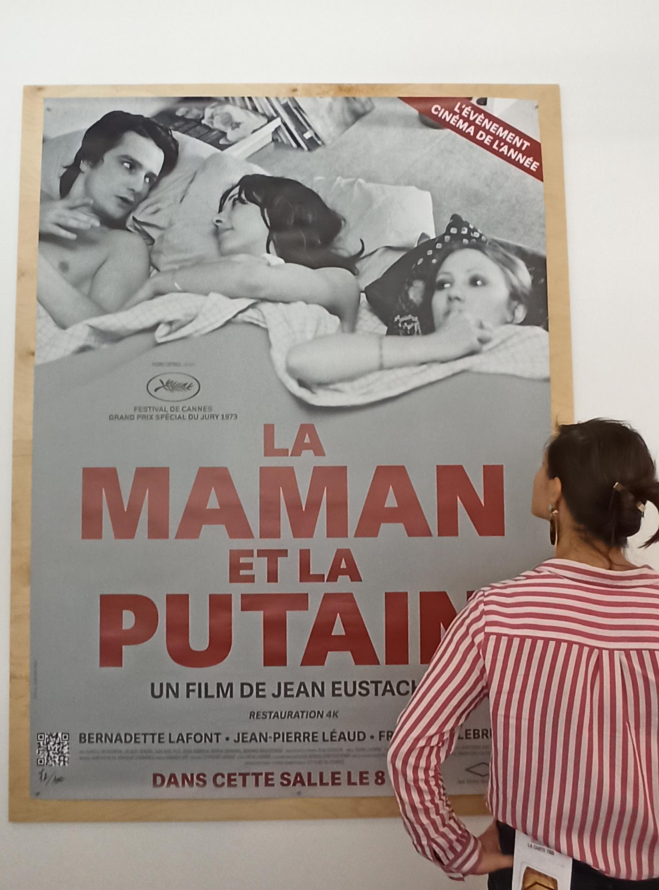
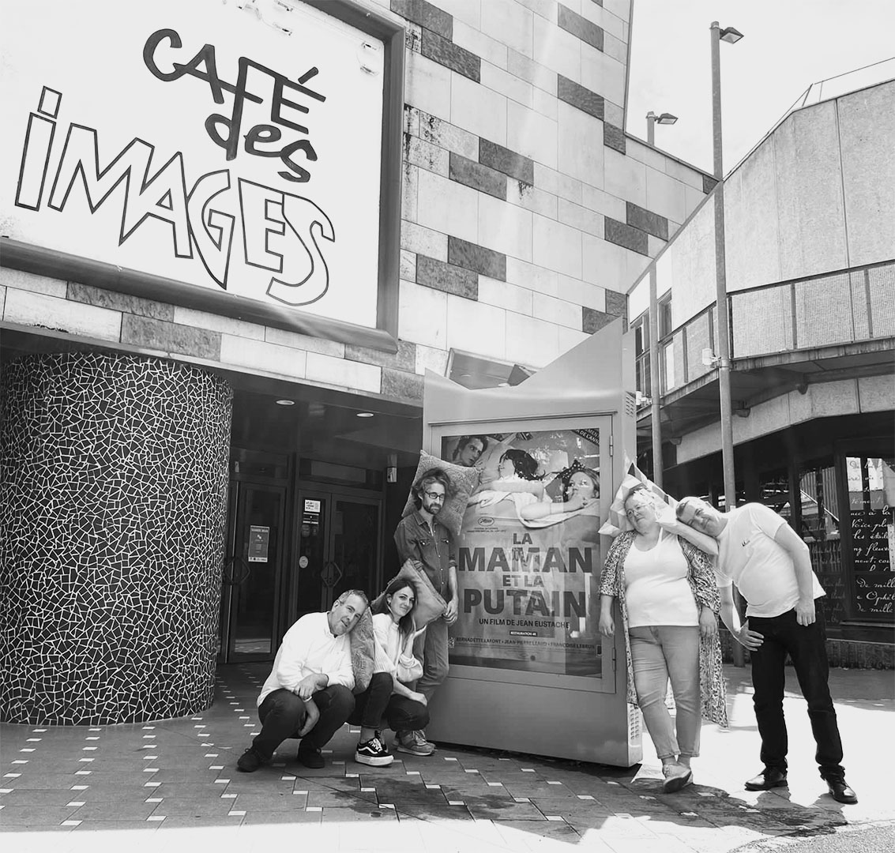
Affiche / photos des exemplaires numérotés par les exploitants

Slide 14
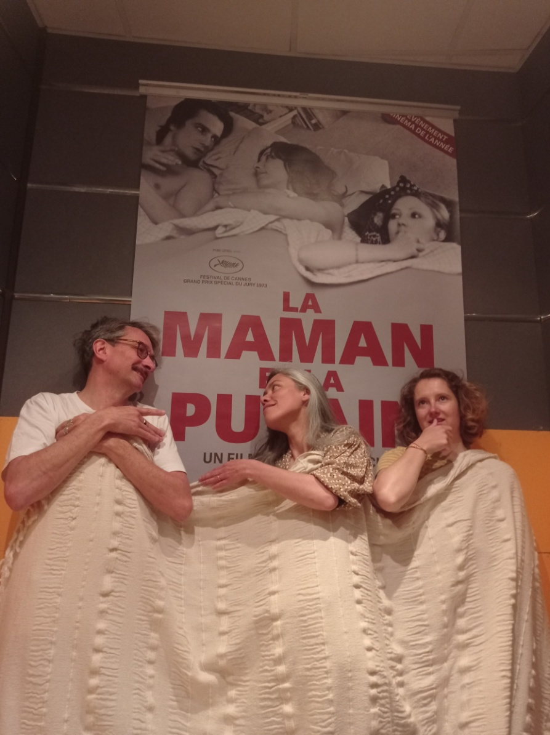
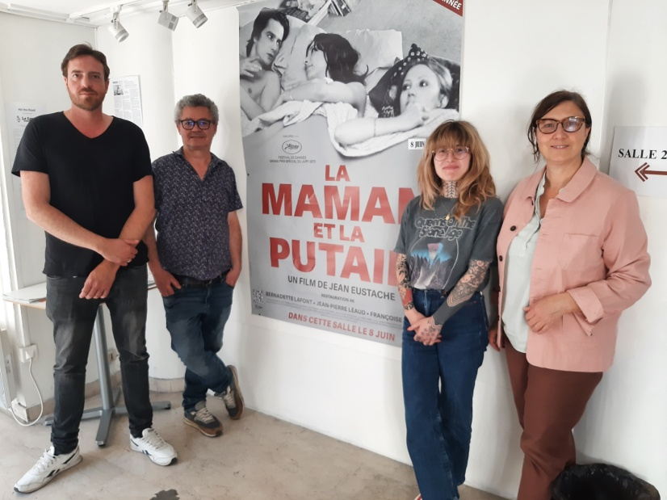
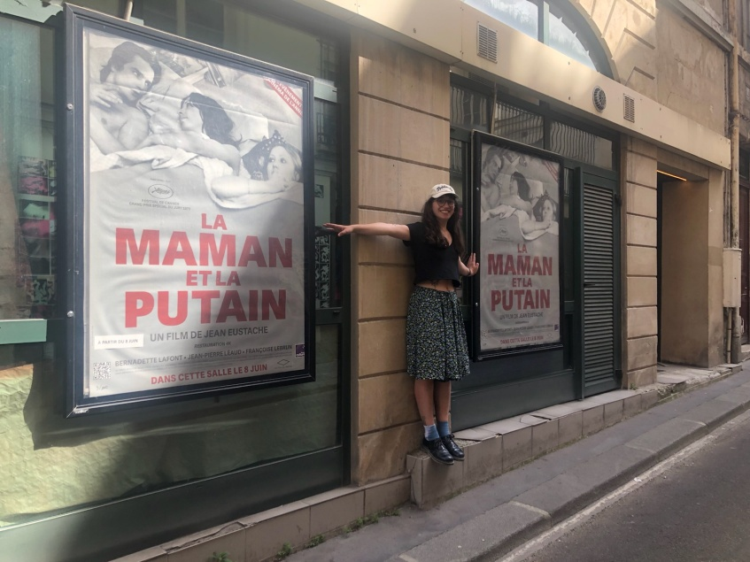
Affiche / relais photos des exemplaires numérotés par les exploitants

Slide 15
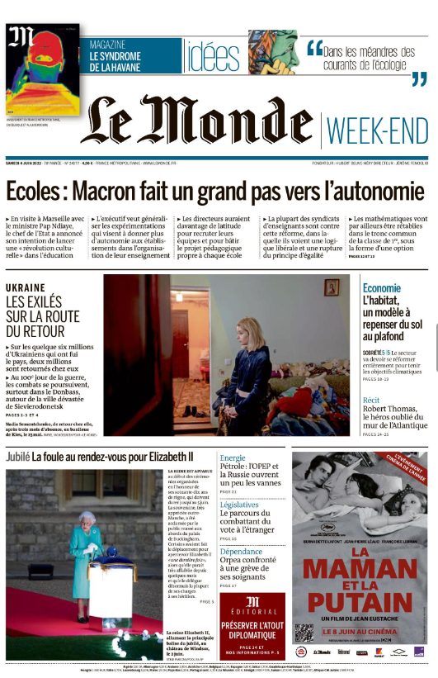
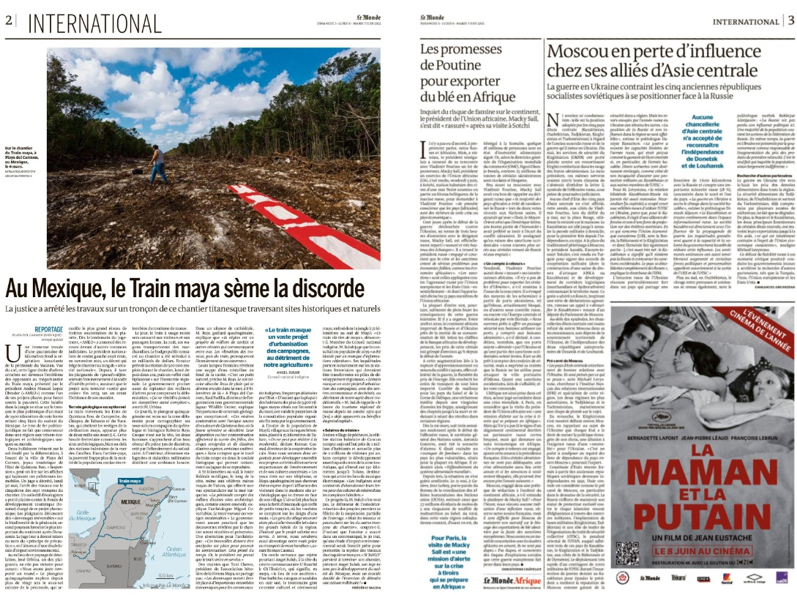
Achats d’espaces
Pavé de « une » du daté samedi 4 juin
- ¼ page dans le daté dimanche 5 juin – lundi 6 juin

Slide 16
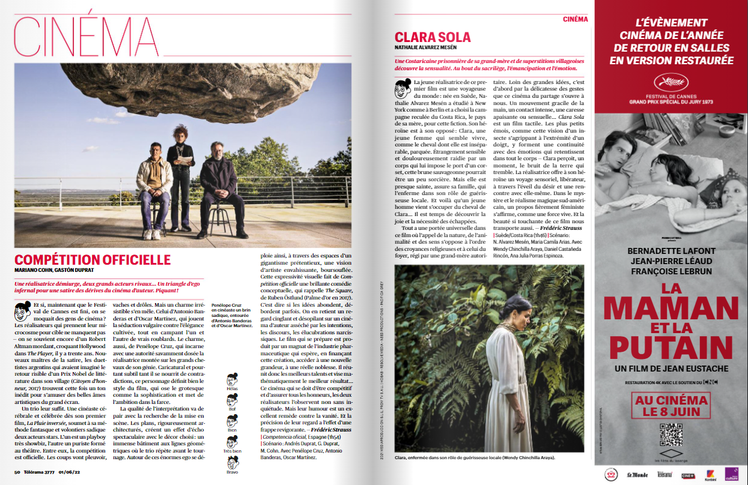
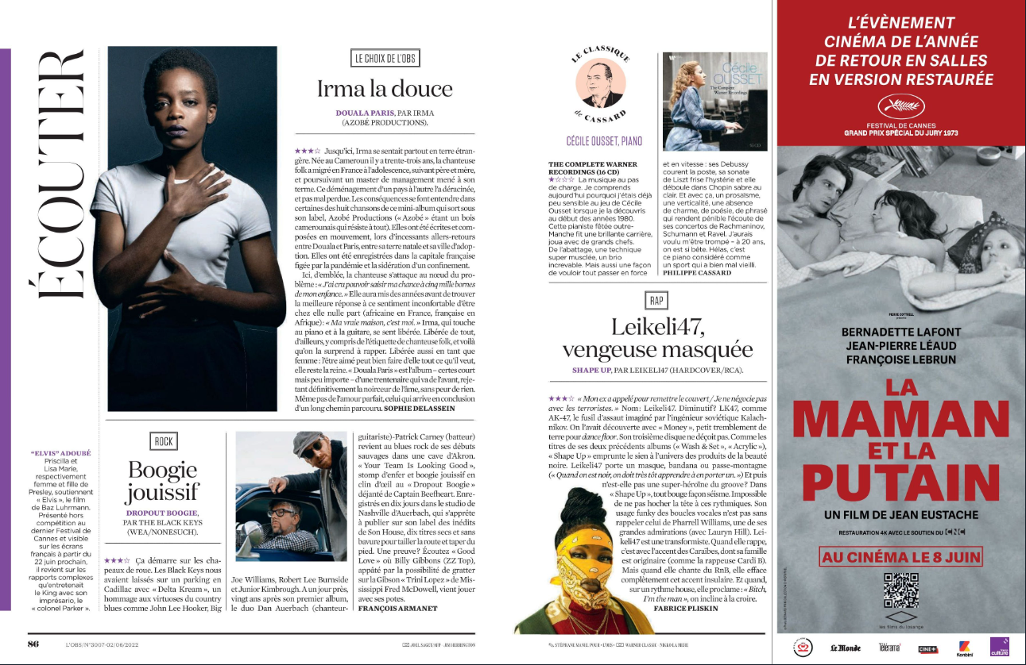
Achats d’espaces
1/2 page dans le numéro du mercredi 1er juin
1/2 page dans le numéro du jeudi 2 juin

Slide 17
Autres partenariats
Magazine papier : pleine page ci-contre, disponible gratuitement en salles et en ligne du 11 mai au 14 juin
Newsletter MK2 dédiée mardi 7 juin à 37 500 contacts (segments Art & essai et Drame)
Bandeau dans Newsletter MK2 mercredi 8 juin
Bandeau dans Newsletter Trois Couleurs mercredi 8 juin
Site Trois Couleurs : pub du 8 au 14 juin
Diffusion de 14 messages du lundi 6 juin au dimanche 12 juin
Du 2 au 14 juin : 20 diffusions du FA sur Ciné+ Classic
Relai éditorial dans l'émission "Par ici les sorties"
Mise en avant du FA sur le site mycanal
Story Instagram sponsorisée lundi 6 juin avec extraits FA et renvoi vers…
… article sponsorisé sur le film et son histoire

Slide 18
Approches digitales sur les réseaux sociaux
Vidéo sur la présentation cannoise pour restituer l’ampleur de l’événement :

Slide 19
Approches digitales sur les réseaux sociaux
Priorités données aux fondamentaux marketing :
Sponsorisation de l’affiche mise en ligne avec l’annonce cannoise
Sponsorisation du film-annonce
Vidéos sur les coulisses de la restauration et de la numérisation :
3 à 5 vidéos thématisées
Reprise des deux premières ci-dessous sur lemonde.fr
Déclinaison de la plupart des contenus à l’international

Slide 20
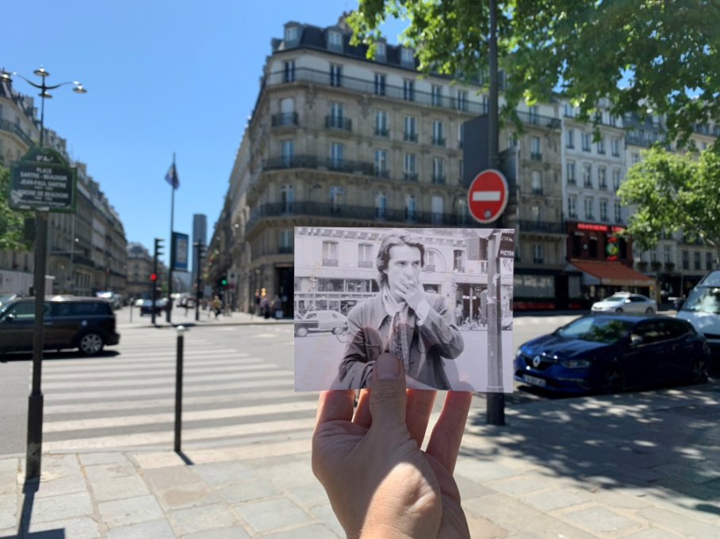
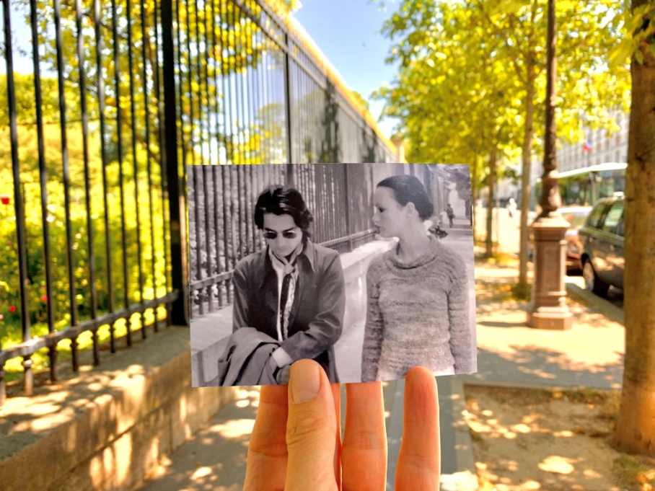
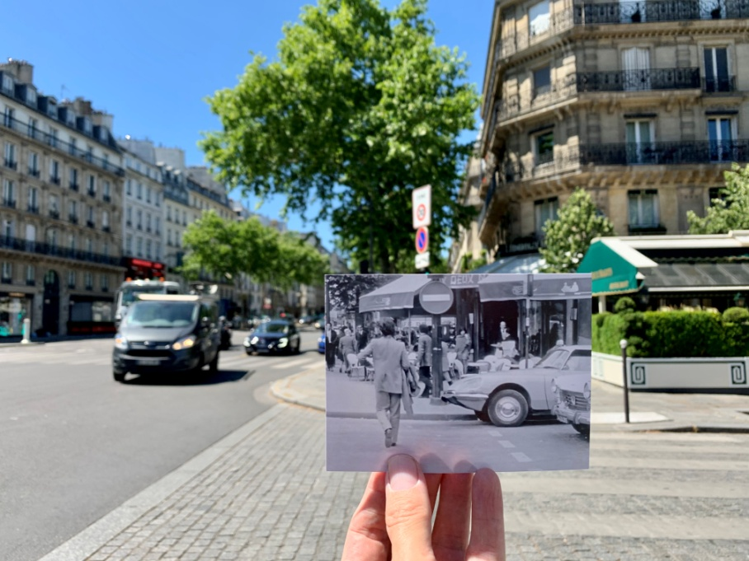
Approches digitales sur les réseaux sociaux
Photos des lieux de tournage du film par Le Superposeur :

Slide 21
Approches digitales sur les réseaux sociaux
Visuels avec citations des admirateurs et admiratrices :

